Slide 1


技术中台-后端二组
后端开发工程师一孙树伟Q4季度汇报
Education creates a better life

Slide 2

汇报目录
工作回顾
OKR指标/完成情况
Q4季度问题与不足
Q1季度规划

Slide 3
/01
工作回顾

Slide 4



工作回顾
运营数据v1.8.0~v1.8.5开发,累计增加20个指标
教学工具,数据统计相关功能迭代
调度系统优化,增加各个业务返回值兼容并优化补偿机制
下载中心开发,目前进度90%

Slide 5
/02
OKR指标

Slide 6
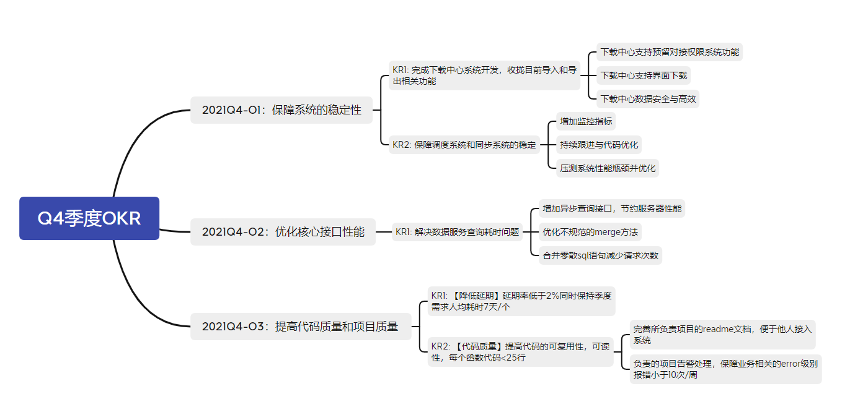

OKR指标-整体回顾

Slide 7
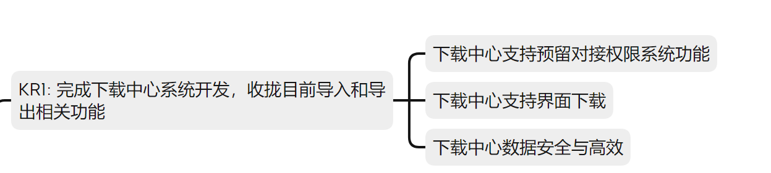
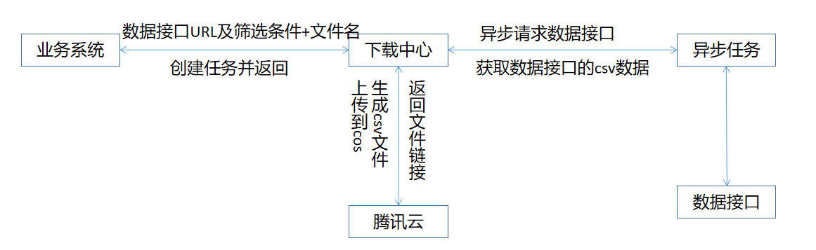
当前进展
下载中心
通过与腾讯云的存储桶对接，并增加权限
校验和下载日志收集，收拢当前的导出功能
并且可下载朔源，可保障数据的安全与高效

Slide 8
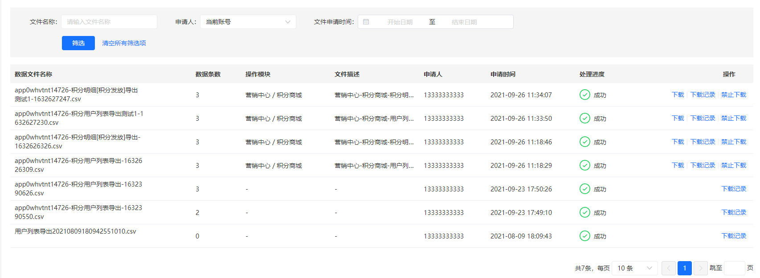
当前进展
下载中心
整体进度完成80%，预计再需一周时间可完成整体开发，争取在年前正式上线

Slide 9
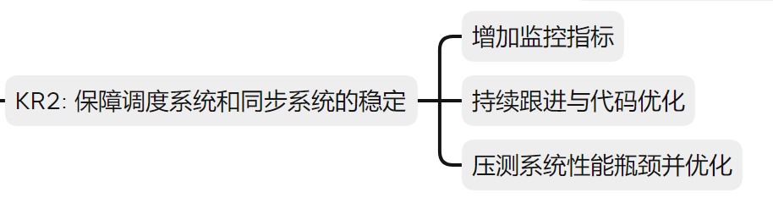
当前进展
调度系统
1.增加了补偿打点与补偿容错机制，防止补偿机制崩溃且可追溯历史补偿任务
2.增加兼容历史业务不规范的返回值，防止重试次数过多浪费性能
3.压测调度系统，对调度系统瓶颈有所了解，针对性优化

Slide 10
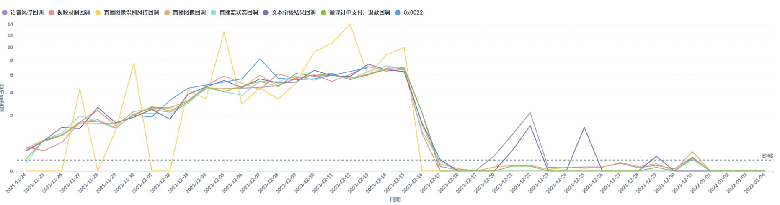
当前进展
调度系统
优化前
一次优化后
二次优化后
优化前因为不兼容历史业务返回值导致重试次数过多，每天任务60W，有20W的任务重试6次，相当于每天
处理了180W的任务量，且存在重复通知业务侧的问题
优化后既使调度系统压力减小也使业务侧压力减小，整体性能得到提升

Slide 11
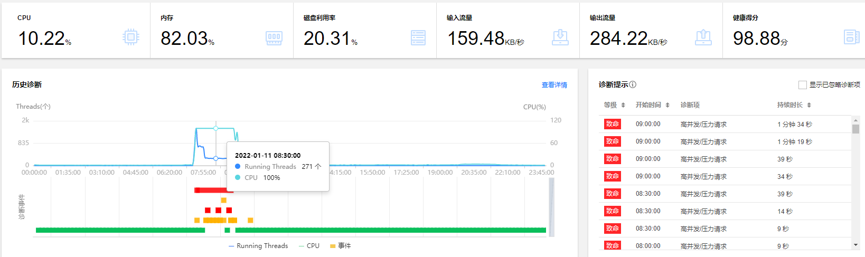
当前进展
调度系统
目前存在的问题
截止到晨读订阅功能上线前一切都很美好，晨读的大量并发任务暴露了调度系统应对高并发场景能力的不足，
主要瓶颈在数据库，创建任务更新任务状态等操作完全与数据库耦合在一起导致能力不足
短期策略：抽离补偿机制，异步创建任务等
长期策略：使用fastapi重构或引入celery二次开发

Slide 12

当前进展
数据中心
针对运营数据面板
1.合并零散sql并发请求提升接口响应时间
2.提供sql通用合并方法（如group_concat，concat_ws等）替代panda的merge方法提升查询速度
3.去除bitmap类型数据提升数据查询速度
目前已经使用1，3方案使接口响应速度从12s提升到5s，方案2经验证可使接口响应速度从5s提升到2s，待导入

Slide 13
当前进展
数据中心
团队解决log相关报错群报错
已解决：
1.学习数据添加数为0的报错
2.主键冲突的报错
3.脚本聚合数据存在数据不匹配情况bug的修复
处理中：
1.学员分析模块存在死锁问题
2.连接池连接报错问题

Slide 14
/03
问题与不足

Slide 15
问题与不足
1.运营数据面板相关需求延期
数据组排期撞期，导致数据提供数据时间比预期时间晚，对接数据时改动较多导致需求延期
解决：后续排期增加与数据组联调时间，并应提前与数据组沟通好相关细节防止延期
2.运营数据面板上线后问题较多
测试环境没有doris环境，只能上线测试，改动较多
线上问题主要涉及到公式配置数据准确性问题
解决：目前已经有doris环境，但与线上仍有差异性，没有相关数据同步机制，需要推动继续导入，
且上线前不能以可以出数据为目的，相关同步机制的数据准确性也要有保证

Slide 16
/04
Q1季度规划

Slide 17

Q1季度目标
1.优化迭代调度系统,拆分调度系统与数据库的紧耦合
增加调度系统并发能力
2.下载中心上线进入使用阶段
3.持续优化数据相关接口性能，进一步提升查询速度
4.同步系统相关优化（高峰期经常503，稳定性，准确性等）
5.增加数据团队战斗力，拥有高效完成需求与处理问题的能力

Slide 18
谢谢聆听
Education creates a better life

